Slide 1
BLOK 2 VERWERKT OOGST
Teelt & Technologie

Slide 2
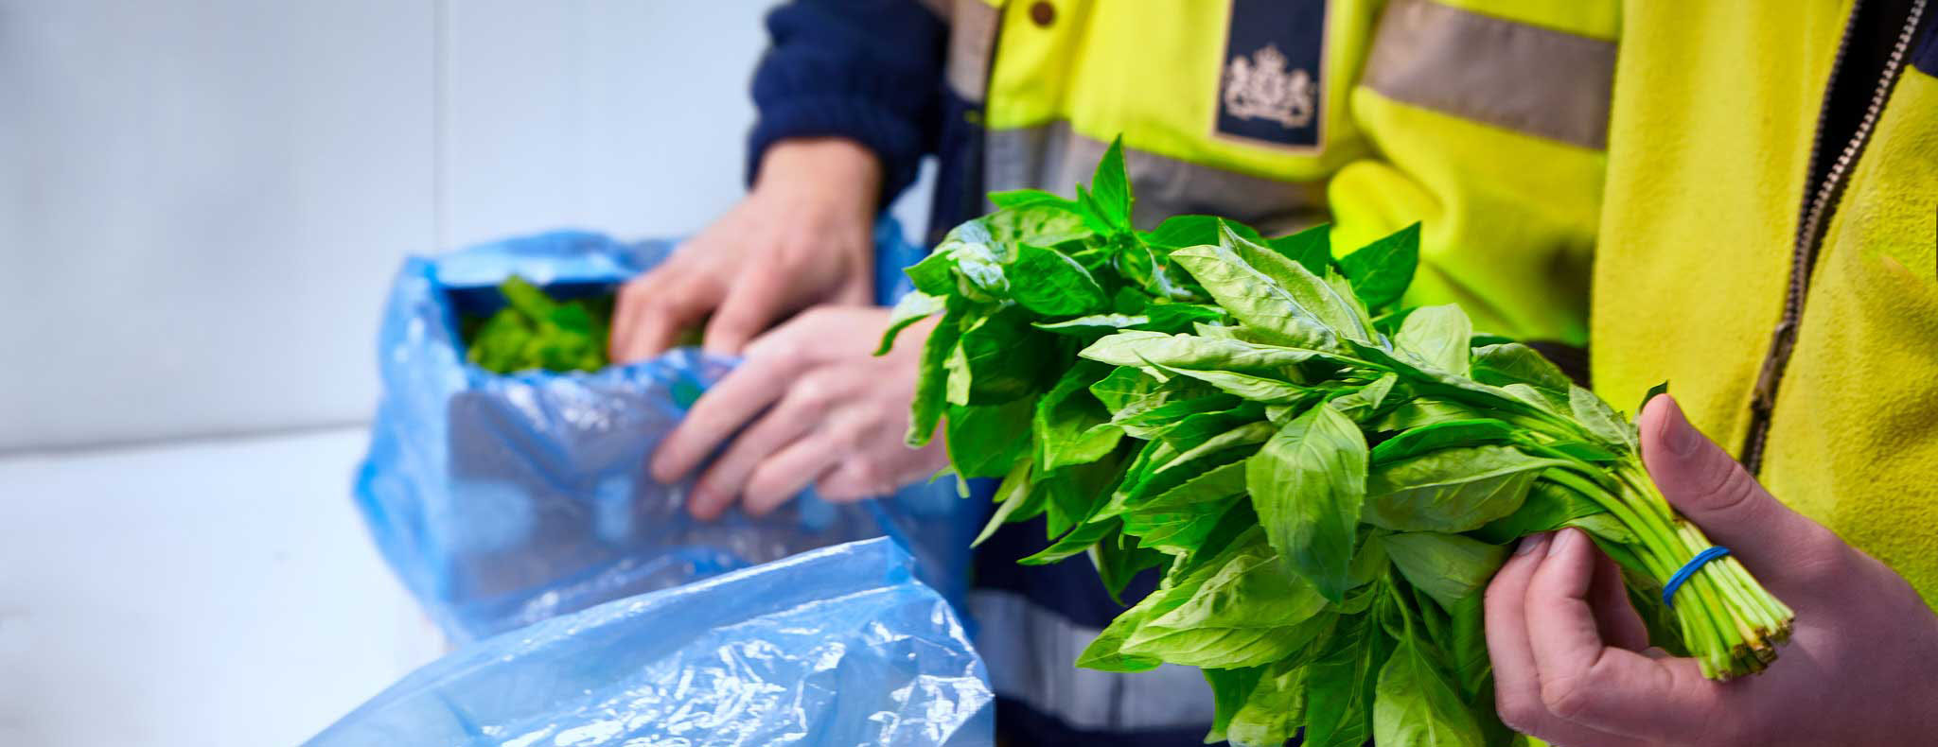
Kenmerken van verse, plantaardige producten
Programma
Les 1 Introductie
Les 2 Water
Les 3 Ademhaling
Les 4 Ethyleen
Les 5 Koeling
Les 6 Derving
Les 7 Herhaling
Les 8 Toets

Slide 3
Kenmerken van verse, plantaardige producten
Les 3 Ademhaling
Eén van de belangrijkste kenmerken van verse producten
Bij ademhaling maakt de plant uit energierijke koolhydraten, zoals suikers, zetmeel en zuren, energie vrij.
Ook maakt de plant bouwstoffen die de plant nodig heeft.
Een groot deel van de energie (ongeveer 46%) komt echter vrij in de vorm van warmte.
De energie en bouwstoffen zijn van groot belang tijdens de groei van planten. Ook zijn ze nodig om de plantencellen intact te houden.

Slide 4
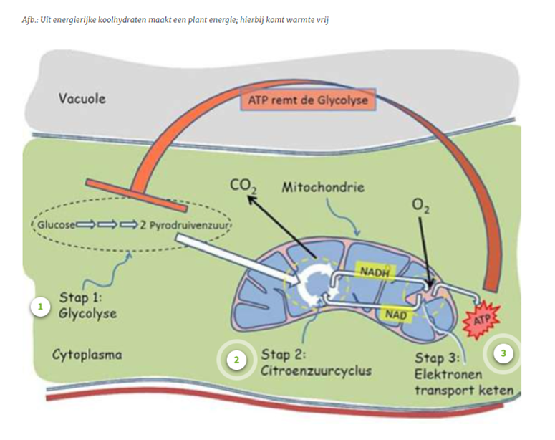
Kenmerken van verse, plantaardige producten
Les 3 Ademhaling
Stap voor stap
De ademhaling gebeurt niet in één simpele reactie.
Als dat wel zou gebeuren, zouden de suikers allemaal heel snel verbruikt worden.
De temperatuur van de cellen zou zo hard stijgen dat het weefsel dood zou gaan.
Alle stapjes worden door verschillende enzymen gecontroleerd.

Slide 5
Kenmerken van verse, plantaardige producten
Les 3 Ademhaling
N3/4 Behandelen de stapjes en rol van de Mitochondriën bij de verdiepingsles

Slide 6
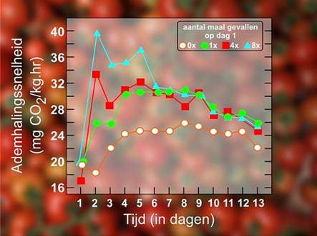
Kenmerken van verse, plantaardige producten
Les 3 Ademhaling
HANDLE WITH CARE
Ruw omgaan met verse producten versneld de ademhaling……
Kijk naar dit voorbeeld van trostomaten

Slide 7
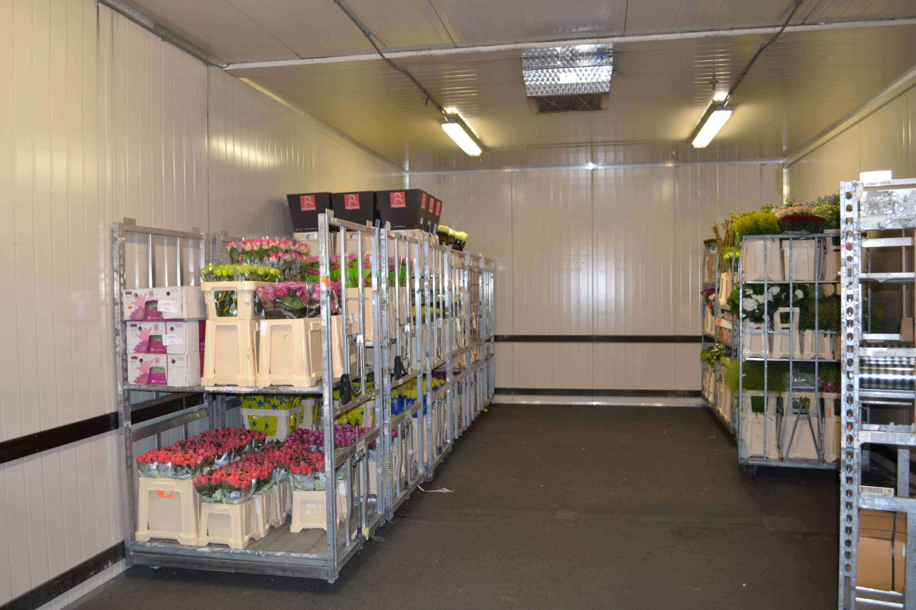
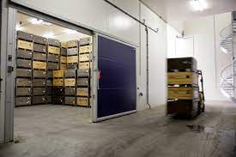
Kenmerken van verse, plantaardige producten
Les 3 Ademhaling
Betekenis voor de logistiek
De enzymen die bij de ademhaling zijn betrokken, zijn zeer temperatuurgevoelig.
Grofweg verdubbelt de ademhalingssnelheid bij elke temperatuurstijging van 10 °C.
Sla van 12 °C ademt dus twee keer zo snel als die van 2 °C. Sla van 22 °C ademt twee keer zo snel als bij 12 °C (en dus vier keer zo snel als bij 2 °C).
Als gevolg hiervan zal ook de hoeveelheid warmte die wordt geproduceerd verdubbelen bij elke temperatuurstijging van 10 °C. Het product zal dus aanzienlijk warmer worden.
Hierbij is het risico groot dat het hele proces zichzelf versnelt.

Slide 8
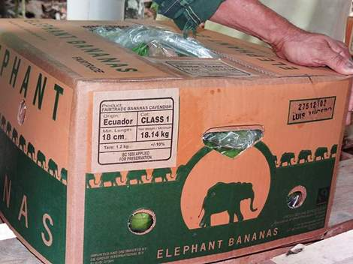
Kenmerken van verse, plantaardige producten
Les 3 Ademhaling
Zuurstof en koolstofdioxide
Vers producten verpakt of bewaard in een doos, hoes, opslag- of bewaarruimte, auto of container.
Door ademhaling zal het zuurstofgehalte gaan dalen. Het gehalte kooldioxide (CO2) zal juist stijgen.
Hierdoor wordt de citroenzuurcyclus geremd en verloopt de ademhaling langzamer.
Deze remming van de ademhalingssnelheid door verlaging van de zuurstofconcentratie wordt gebruikt om producten lang te bewaren. Vooral voor fruit wordt dit gebruikt.

Slide 9
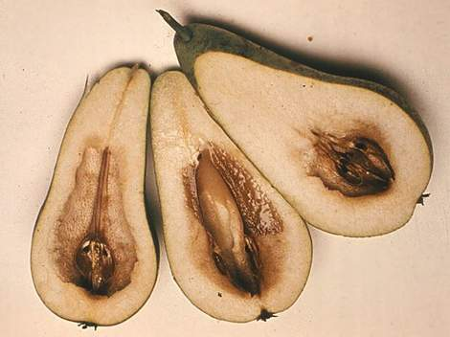
Kenmerken van verse, plantaardige producten
Les 3 Ademhaling
Betekenis voor de logistiek
In afgesloten ruimte gaat CO2 stijgen door de ademhaling.
Hogere concentraties CO2 remmen de ademhaling.
De citroenzuurcyclus wordt geremd maar barnsteenzuur (een belangrijk tussenproduct in de citroenzuurcyclus) hoopt zich op.
Te veel barnsteenzuur geeft bruine vlekken, vieze smaak
Het gehalte CO2 mag niet boven de 5-7% komen.

Slide 10
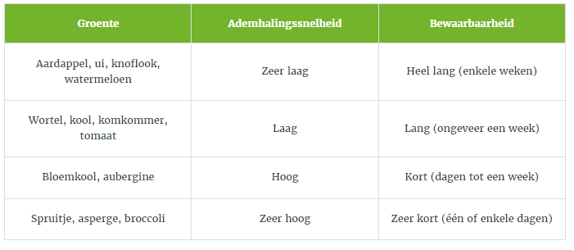
Kenmerken van verse, plantaardige producten
Les 3 Ademhaling
De snelheid van ademhaling heeft invloed op het kwaliteitsverlies tijdens het bewaren van producten. Hoe groter de snelheid, hoe sneller de uitputting en hoe meer de kwaliteit afneemt.
Zie hierna de relatie tussen de ademhalingssnelheid en de bewaarbaarheid van enkele groentes.

Slide 11
Kenmerken van verse, plantaardige producten
Les 3 Ademhaling
Betekenis ademhalingssnelheid voor de logistiek
Door de ademhaling worden koolhydraten verbruikt. Bij een groeiende plant worden deze weer aangevuld door de fotosynthese in de bladeren.
Geoogste producten worden meestal in het donker bewaard of zijn ze verpakt. Hierdoor komt er weinig licht bij het product.
Voorraden aan suikers, zetmeel en zuren worden opgebruikt. Hierdoor zal de smaak van het product verslechteren.

Slide 12
Kenmerken van verse, plantaardige producten
Les 3 Ademhaling
Betekenis ademhalingssnelheid voor de logistiek
Door de ademhaling worden koolhydraten verbruikt. Bij een groeiende plant worden deze weer aangevuld door de fotosynthese in de bladeren.
Geoogste producten worden meestal in het donker bewaard of zijn ze verpakt. Hierdoor komt er weinig licht bij het product.
Voorraden aan suikers, zetmeel en zuren worden opgebruikt. Hierdoor zal de smaak van het product verslechteren.

Slide 13
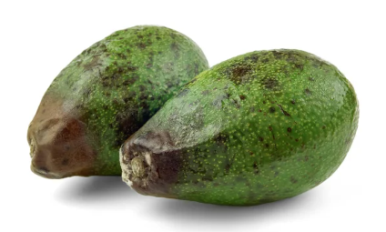
Kenmerken van verse, plantaardige producten
Les 3 Ademhaling
Betekenis ademhalingssnelheid voor de logistiek
Als er geen reserves aan koolhydraten meer beschikbaar zijn, ontstaat er een tekort aan energie en bouwstoffen, zodat de weefsels zichzelf niet meer in stand kunnen houden.
Bovendien gaan de cellen dan andere aanwezige stoffen verademen, zoals eiwitten, waardoor de cellen steeds slechter gaan functioneren.
Uiteindelijk zullen ook de membranen aangetast worden.

Slide 14
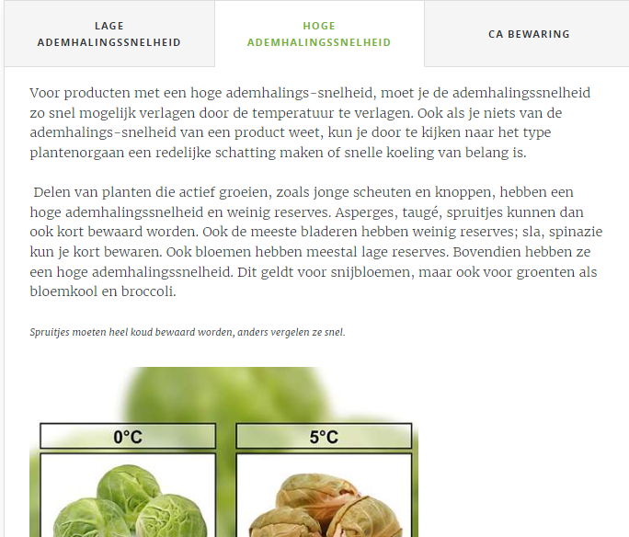
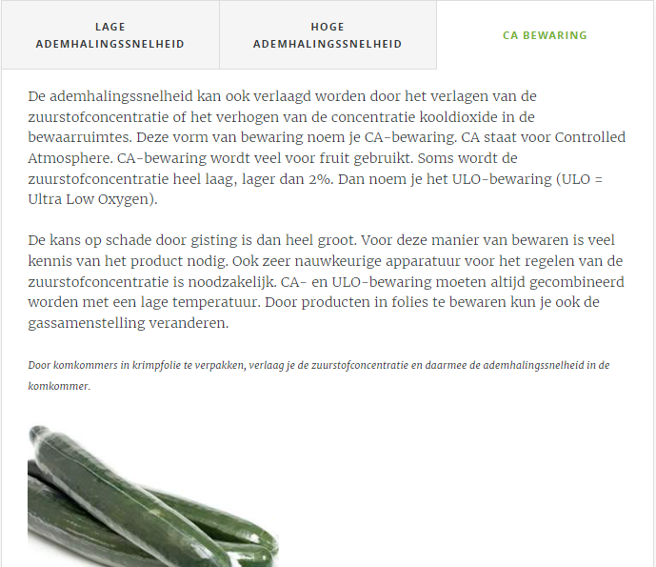
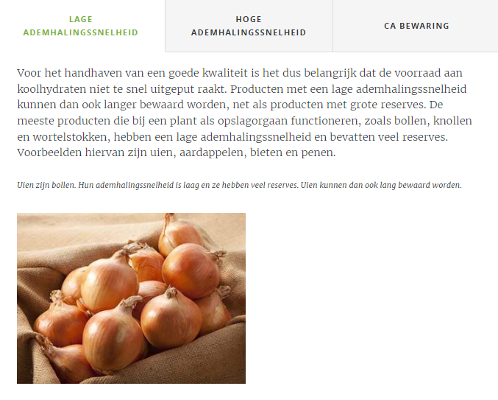
Kenmerken van verse, plantaardige producten

Slide 15
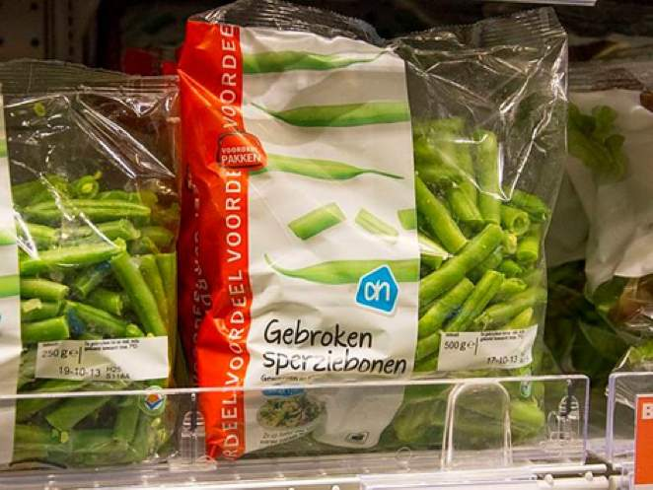
Kenmerken van verse, plantaardige producten
Les 3 Ademhaling
Gassamenstelling verpakking
In een verpakking kun je bijvoorbeeld de zuurstofconcentratie (O2) verlagen of die van kooldioxide (CO2) verhogen.
Hierdoor wordt de ademhalingssnelheid van het product verlaagd, zodat het langer kan worden bewaard of vervoerd.
Vruchten en bloemen kunnen bijvoorbeeld met schepen worden vervoerd in plaats van met vliegtuigen, omdat de producten in containers worden verpakt die zelf koelen en die de de concentratie zuurstof en kooldioxide regelen

Slide 16
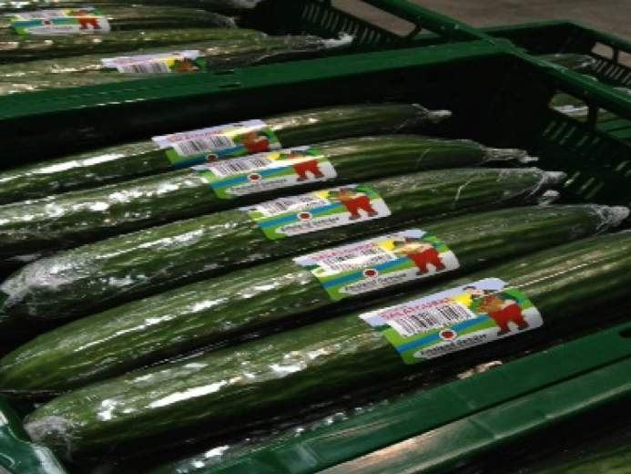
Kenmerken van verse, plantaardige producten
Les 3 Ademhaling
Doorlaatbaarheidseisen
MA-verpakking (MA = Modified Atmosphere).
Soms is alleen een verpakking al voldoende om de concentratie zuurstof (O2) en kooldioxide (CO2) te veranderen.
Door de ademhaling van het product gaat de hoeveelheid O2 in de verpakking naar beneden en de hoeveelheid CO2 omhoog.
Zo’n verpakking noem je wel een Het verpakkingsmateriaal moet wel voldoende CO2 doorlaten om barnsteenzuur schade te voorkomen.

Slide 17
Kenmerken van verse, plantaardige producten
Les 3 Ademhaling
GROEPSOPDRACHT
Bespreek in de groep hoe en of jullie de producten het beste zouden kunnen bewaren.
Welke rol speelt ademhaling daarbij.

Slide 18
Kenmerken van verse, plantaardige producten
Les 3 Ademhaling
GROEPSOPDRACHT
Bespreek in de groep hoe en of jullie de producten het beste zouden kunnen bewaren.
Welke rol speelt ademhaling daarbij.

